Slide 1
Unidade 3 – Brasil: integração do território
Temas 3 e 4

Slide 2
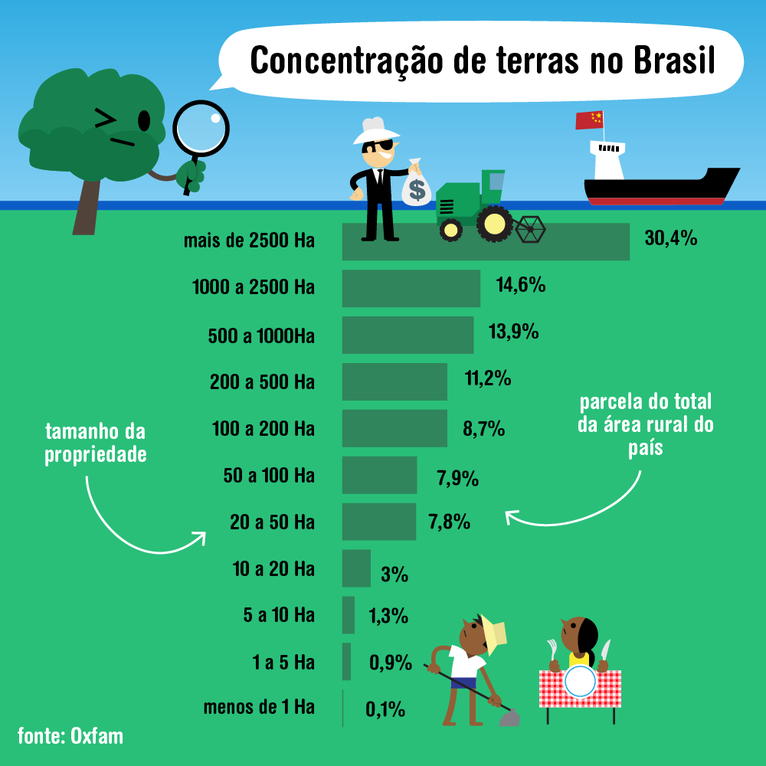
O espaço rural brasileiro
Agricultura bastante diversificado
Um dos maiores exportadores de carne do mundo
Espaço rural marcado pela concentração fundiária (latifúndios)

Slide 3
Movimentos sociais do campo
Organização de movimentos sociais reivindicam o acesso à terra.
A concentração fundiária agrava problemas relacionados ao desemprego e à violência no campo.
Reforma agrária: redistribuição de terras rurais.

Slide 4
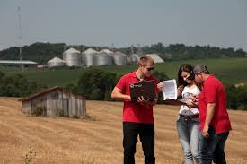
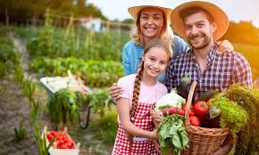
O agronegócio engloba atividades de cultivo, processamento, industrialização, distribuição e comercialização dos produtos da agropecuária.
https://www.youtube.com/watch?v=l7q0_PrOtRQ
Agricultura familiar é toda forma de cultivo de terra que é administrada por uma família e emprega como mão de obra os membros da mesma

Slide 5
A agricultura sustentável persegue três objetivos principais: a conservação do meio ambiente, unidades agrícolas lucrativas, e a criação de comunidades agrícolas prósperas.
A agricultura orgânica, também chamada de biológica, é um tipo de agricultura alternativa que tem por finalidade a oferta de produtos saudáveis, priorizando a qualidade do alimento.

Slide 6
Redes de transporte e de comunicação
As redes de transporte (rodovias, ferrovias e hidrovias) e as redes de comunicação (sistemas de telefonia e internet) são fundamentais para a circulação de matérias-primas, mercadorias, pessoas etc.
https://www.youtube.com/watch?v=MXYquyXkg0c
Atualmente novas vias de transporte e de comunicação têm sido implantadas no Brasil.
Centro-Oeste e Norte: a rede de transporte tem sido ampliada para escoar a produção.

Slide 7
A rede de transporte e de comunicação do Brasil enfrenta desafios para atender às necessidades da população.
Meios de comunicação mais utilizados no Brasil: televisão, telefone, rádio e a internet.
O acesso aos meios de comunicação é bastante desigual entre as regiões.

